Slide 1
全定制设计流程
清华大学集成电路学院
03月07日
邓伟
wdeng@tsinghua.edu.cn

Slide 2
提要
全定制设计流程
Cadence系统介绍
生成Hspice仿真网表
Analog Design Environment
Microsim原理图输入与网表生成
Hspice仿真介绍

Slide 3
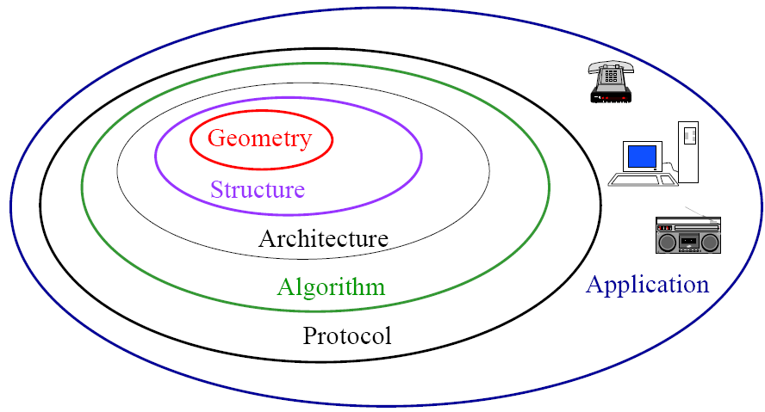
从概念到应用—集成电路的产生

Slide 4
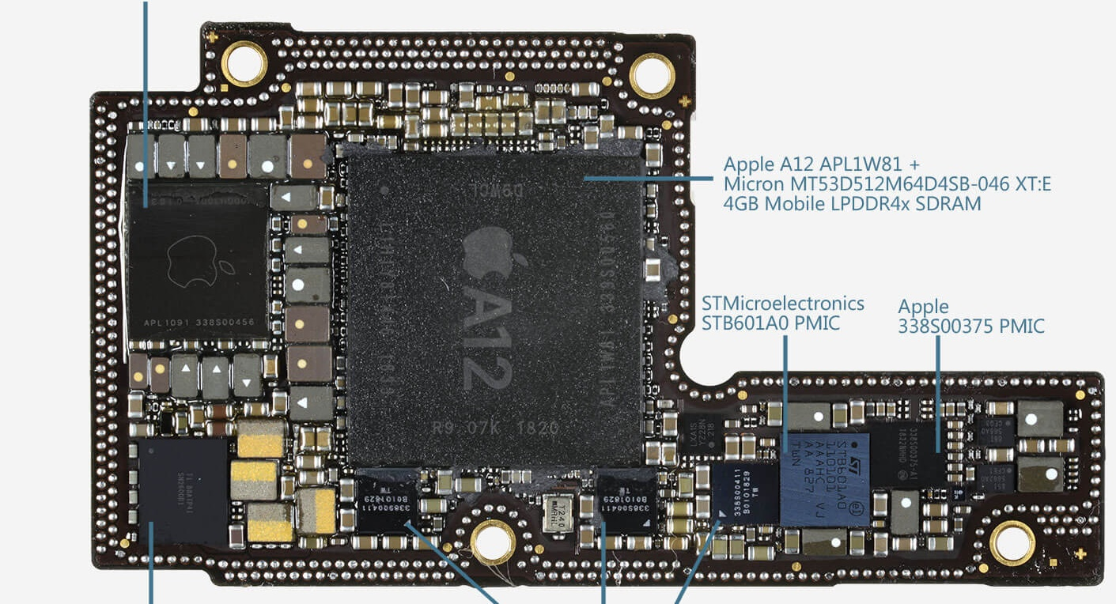

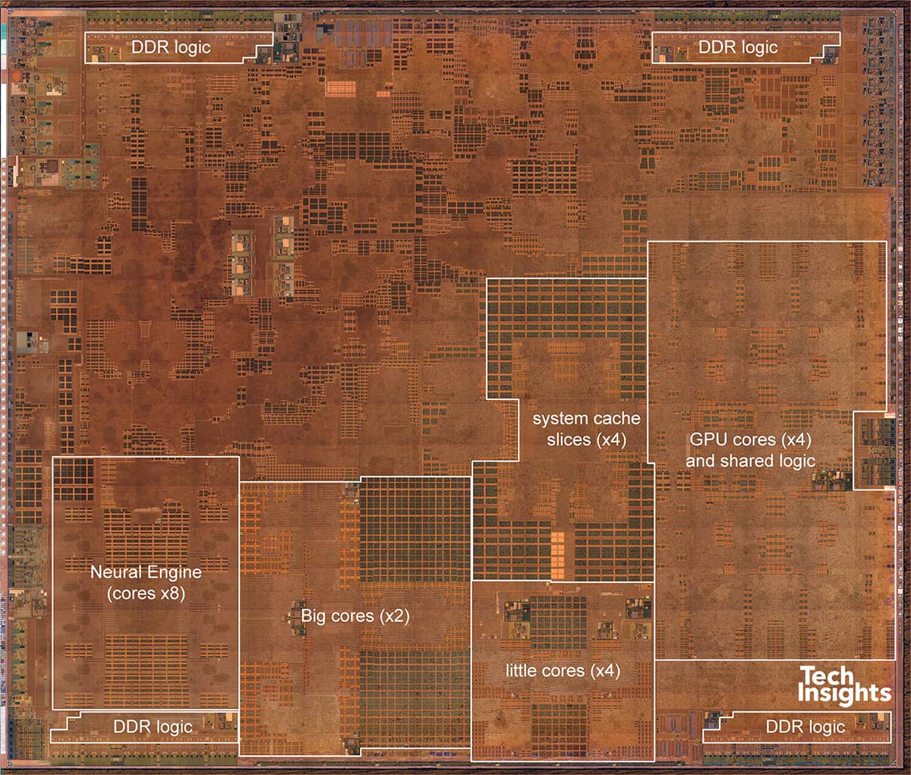
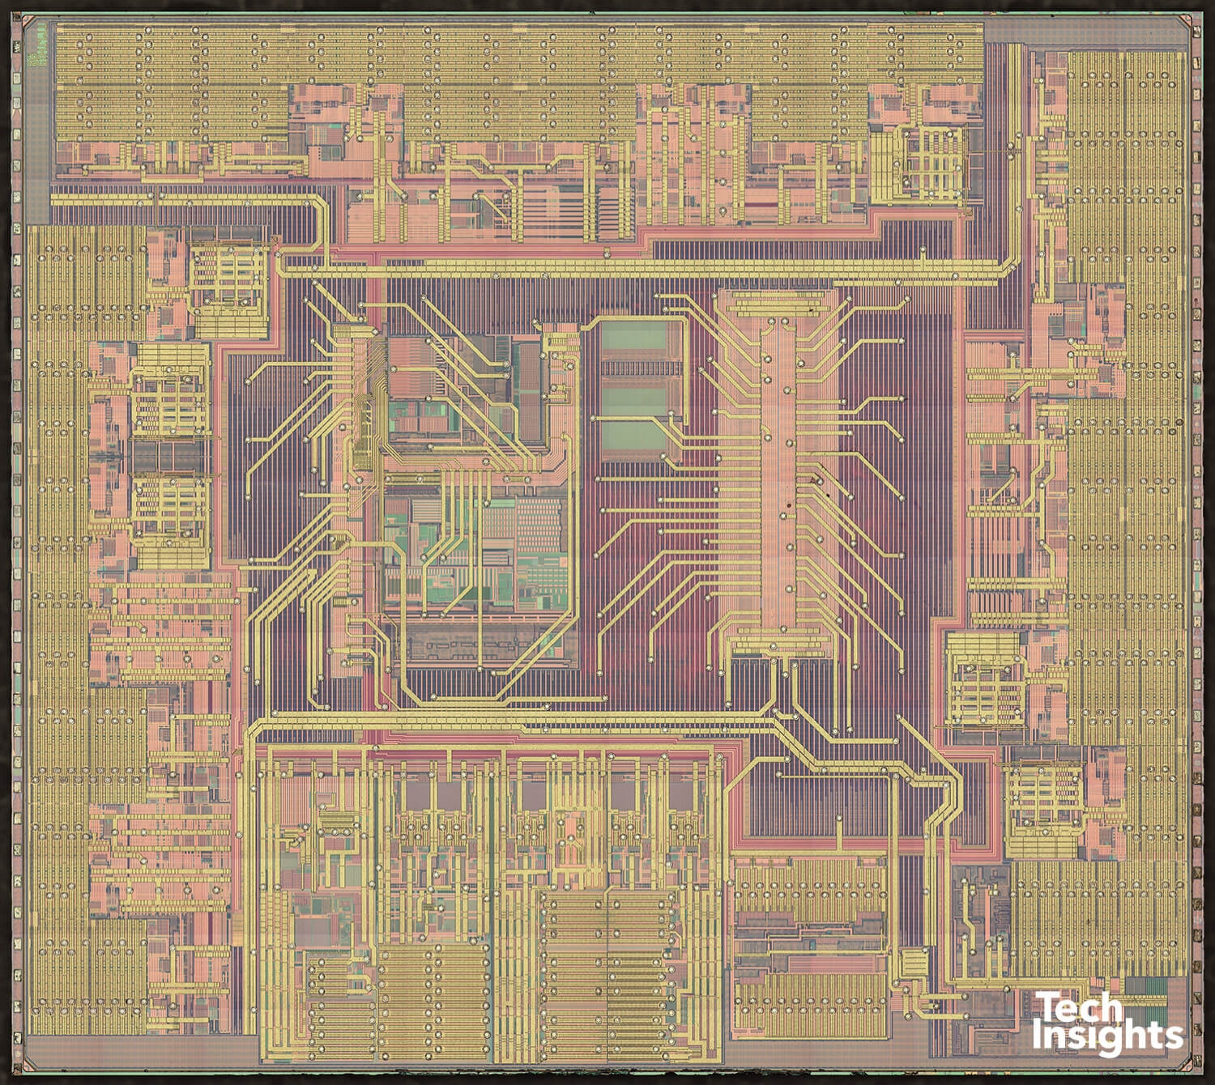
Source：https://www.techinsights.com
A12 应用处理器
电源管理芯片
TSMC 7nm

Slide 5
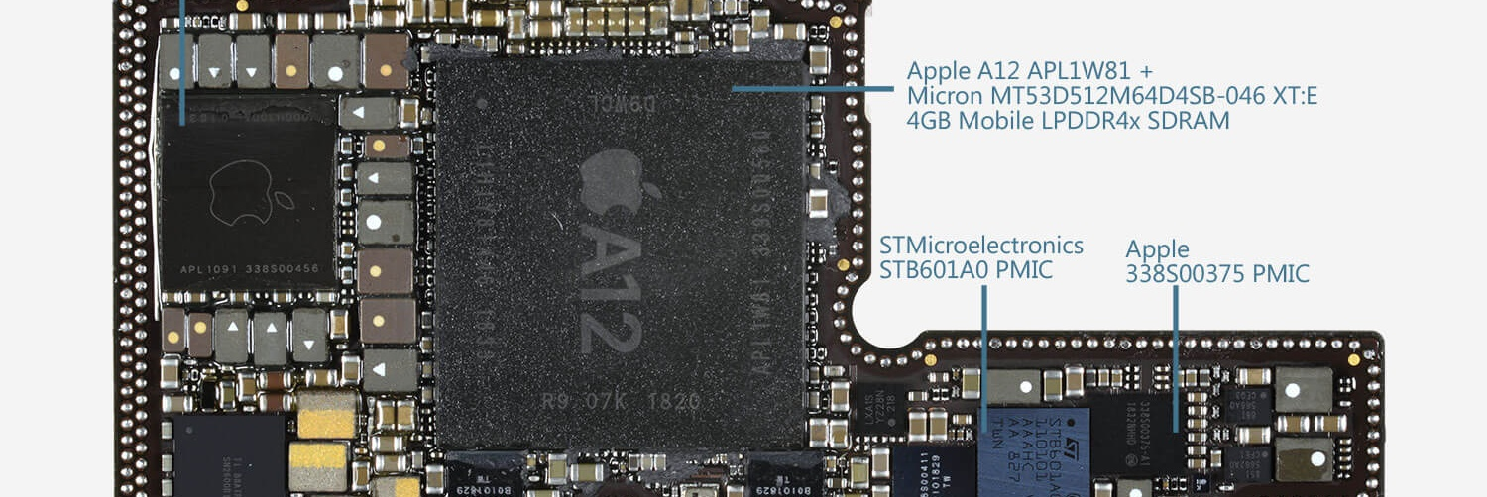
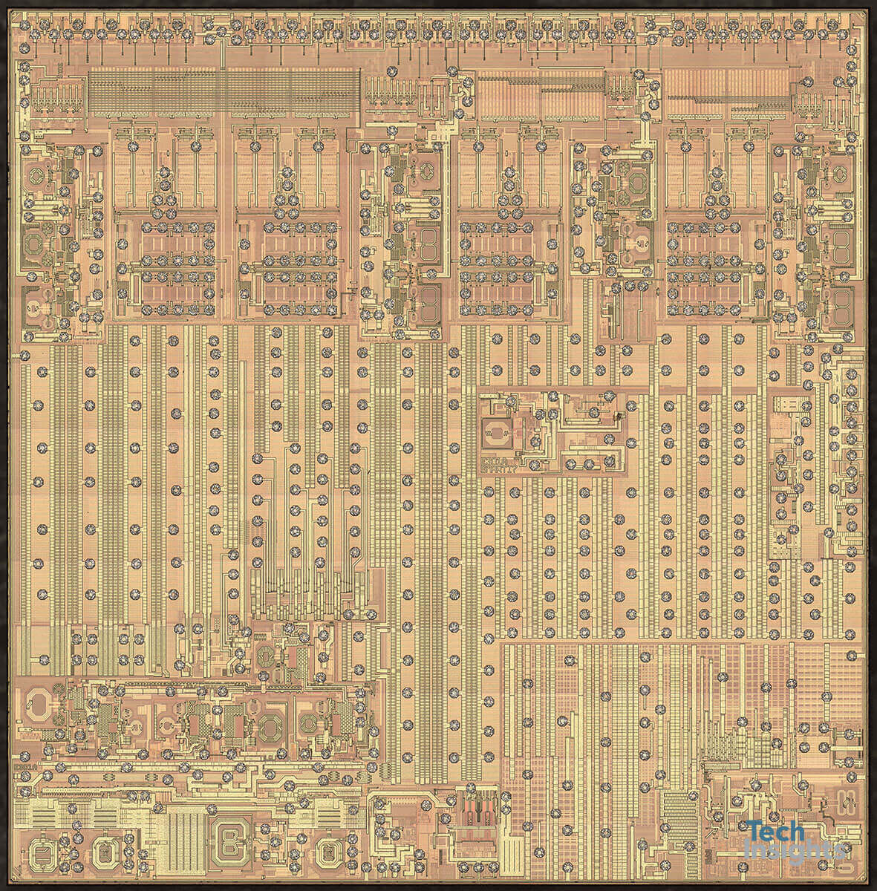
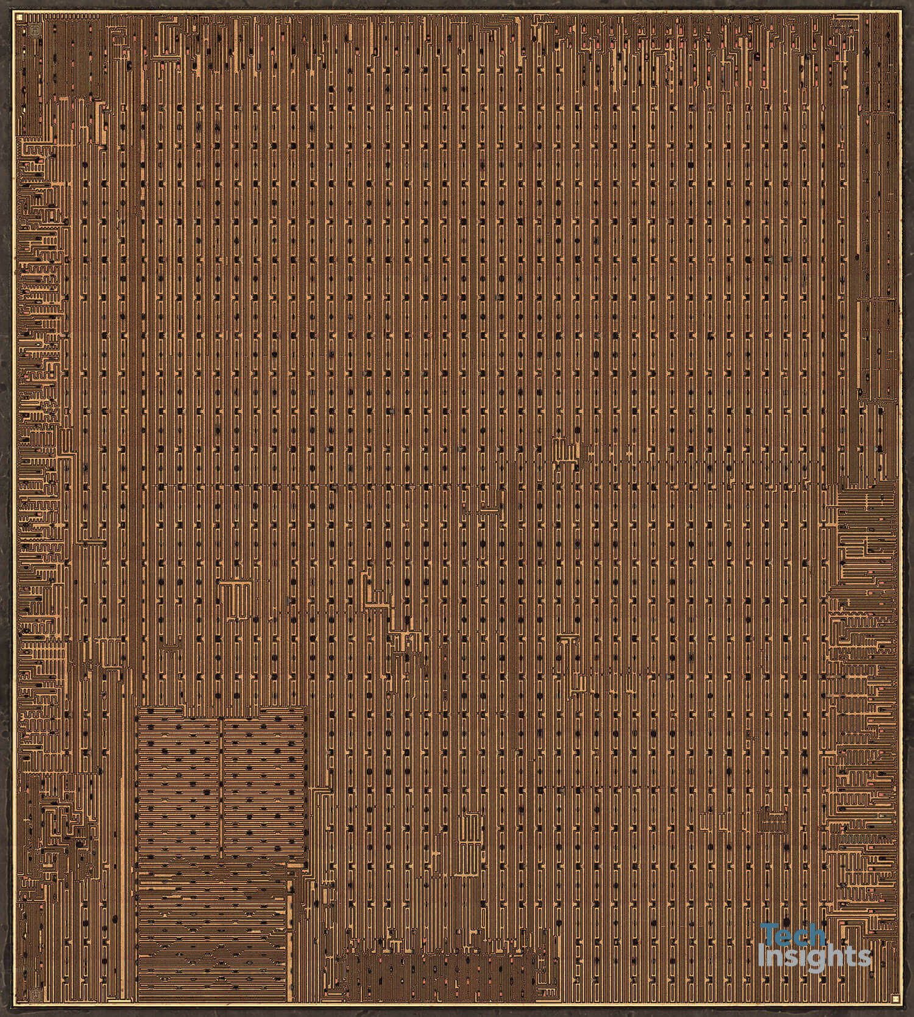
Source：https://www.techinsights.com
LTE基带芯片
2G/3G/4G
射频芯片
Intel 14nm

Slide 6
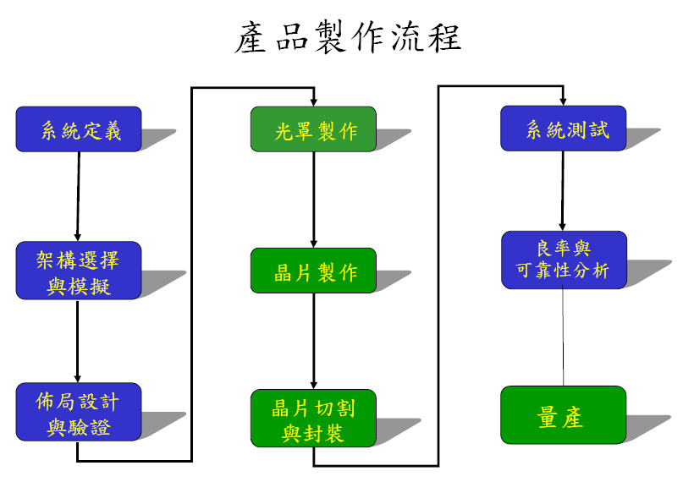

Slide 7
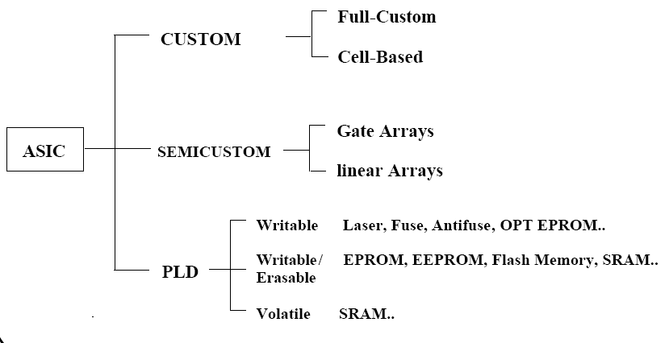
集成电路分类

Slide 8

Full-custom设计流程
电路编辑 composer
电路编辑 Microsim
电路网表
Netlist
model
电路仿真 Hspice/Spectre
Tech-file, Design rule
For LVS
版图编辑 Virtuoso
DRC, LVS, LPE
Command file
版图验证 Calibre
寄生提取 Calibre
工艺厂商提供
后仿真 Hspice/Spectre
GDSII is a format. for transferring 2D graphical-design data
GDSII

Slide 9
电路设计
依据系统功能与指标要求选定电路结构
  并行/串行；单端/差分；…
依据结构分配指标，决定各单元的类型与电路形式
  放大器类型、电路；比较器类型、电路；…
依据交、直流参数设定元件值
  晶体管W/L；电阻阻值；电容容值

Slide 10
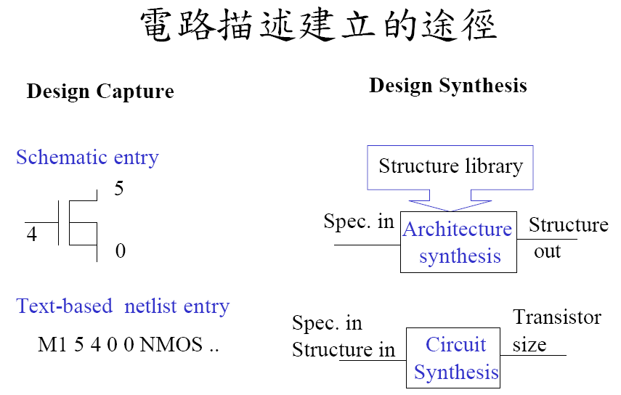

Slide 11
电路仿真
依据所给定的元件模型来验证所设计的电路的功能和指标
提供电路结构、电路类型、元件参数等修改的依据
仿真结果可用于指导版图设计，如元件的匹配要求，电源线的宽度，输出驱动的设计等
可用于预测工艺偏差、环境参量变化对电路特性的影响
Simulation tool: Hspice，Spectre, ADS, Eldo

Slide 12
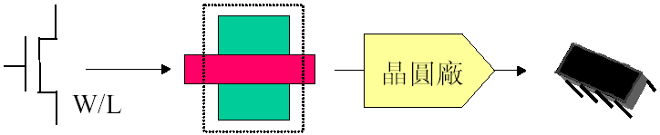
版图设计
电路设计和电路模拟决定电路的组成和相关参数，但还不能直接送去加工
芯片加工厂需要设计者提供对应于所设计的电路的版图
版图设计将所设计的电路转换成芯片制作所需的图形
Cadence layout editor: virtuoso

Slide 13
版图验证
由于加工过程中的一些偏差，版图设计需满足工艺厂商提供的设计规则要求，以保证功能正确和一定的成品率
  DRC：Design rule check
版图设计不得改变电路设计内容，如元件参数和元件间的连接关系，因此要做版图与电路图的一致性检查
  LVS：Layout vs. Schematic
Layout verify tool: Dracula, Calibre, Assure

Slide 14
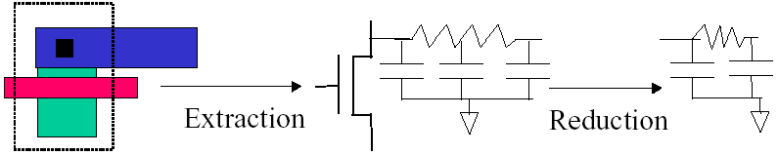
寄生提取与后仿真
实际的电路具有寄生效应，将会对原电路造成特性上的改变，完整的设计应考虑版图设计后的寄生影响
实际电路仿真的精度取决于寄生模型的准确度
  寄生提取LPE：Layout Parasitic Extraction
寄生提取后的网表包含大量的杂散元件，使后仿真时间增加，可采用device reduction来解决
Layout parasitic extraction tool: Dracula, Calibre

Slide 15
Full-custom设计特点
可达到尽可能高的工作速度、尽可能小的芯片面积、以及满意的封装
版图设计主要考虑电路性能和芯片面积等，故器件的布局和器件间的布线一般不具规律性，版图设计较难
设计工作量大，设计周期长
适合于模拟芯片、库单元、异步电路、以及一些通用数字芯片

Slide 16
Full-custom设计系统环境
完整的Full-custom设计环境包含
  设计资料库 - Cadence Design Framework II
  电路编辑环境 - Text editor / Schematic editor
  电路仿真工具 – Hspice/Spectre/ADS
  版图设计工具 - Cadence virtuoso / (Ledit)
  版图验证工具 – diva, dracula, Calibre
系统环境
  工作站与unix-based操作系统
  PC与windows操作系统（非主流）

Slide 17
提要
全定制设计流程
Cadence系统介绍
生成Hspice仿真网表
Analog Design Environment
Microsim原理图输入与网表生成
Hspice仿真介绍

Slide 18
UNIX基本命令
About System
  login, logout, exit
  passwd, date, hostid, hostname
  whoami, man
About process
  ps, kill
查看某一命令的帮助文档，如：
$man passwd

Slide 19
UNIX基本命令
About Enviroment
  umask 022, source, alias, unalias, set, unset
  .cshrc
About Directory and files
  cd, ls, mkdir, pwd, rm –r, rm, mv, chmod
  cp, grep, find, vi
About Network
  ftp
改变读写权限命令，如：
$chmod 744 ./test

Slide 20
与Cadence有关的几个重要文件
用ls –a命令才能看到
.bashrc shell环境设定执行档
.cdsinit Cadence 环境设定档
cds.lib Cadence 环境资料库路径设定档
display.drf Cadence Layout editor 颜色图样设定档
Technology file 包含与工艺相关的参数

Slide 21
Cadence的文件组织
Cadence 启动目录
Library Directory
Cell Directory
View Directory
icfb &
设计库
定义在cds.lib中
工艺库（techfile）
单元1
单元2
单元3（基本单元）
schematic
layout
symbol
schematic
symbol
symbol

Slide 22
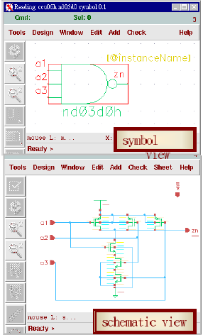
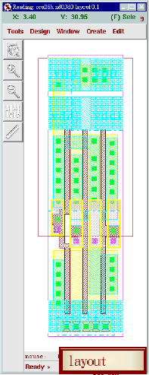
Explain Cell views

Slide 23
开始一个新的设计
准备工作
  帐号分配
    lxy1~lxyxx （初始密码：lxy）
  如何连到EDA服务器？
    微所EDA机房，统一上机见通知
    校园网内远程登录，见‘远程登录工具的使用’
在每次运行SshClient.exe前，先运行Xming。这样就可以用自己的电脑登录服务器，并启动图形界面

Slide 24
开始一个新的设计
准备工作
  修改.bashrc：
    执行gedit&，打开文本编辑器
    打开根目录下的.bashrc，在其中添加如下三行后保存退出编辑器：
      source /data2/cadence.sh
      source /data2/mentor.sh
      source /data2/synopsys.sh
    输入命令：source .bashrc
  修改密码 passwd
  建工作目录 mkdir project
  进入project目录 cd project
  复制相关文件：
    在创建的project目录下，使用如下命令复制文件
    $cp /data2/users/chby/project/.cdsenv .
    $cp /data2/users/chby/project/cds_bk.lib .
    $mv ./cds_bk.lib ./cds.lib
    $cp /data2/users/chby/project/display.drf .
  启动设计工具
    $icfb&

Slide 25
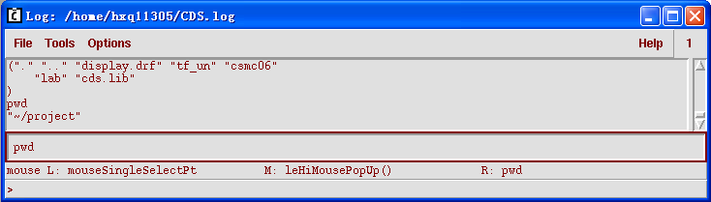
CIW(Command Interpreter Window)
Cadence工具的集中控制窗口
输出域
菜单栏
Log文件
窗口号
输入域
命令提示行
鼠标按纽提示

Slide 26
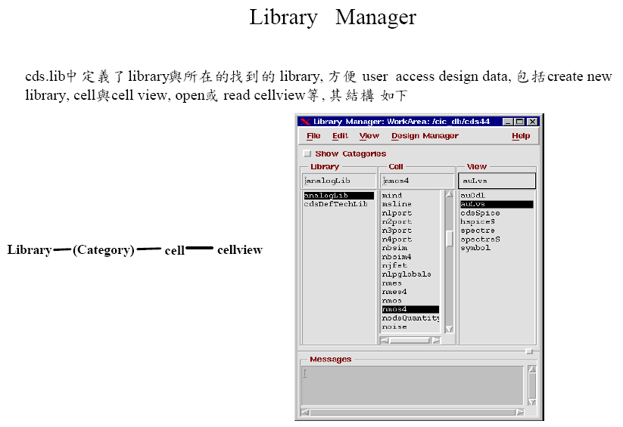
icfb菜单：Tools→Library Manager

Slide 27
开始一个新的设计
创建新的Design Library
    点击File → new → library 弹出new library窗口
    在name框键work，右边选Attach to an existing techfile
    在弹出的窗口中Technology Library中选择smic18mm
在work下建立一个cellview：inv : schematic
    点击File → new → cellview 弹出create new file窗口
    Library name: work; cell name: inv; tool: 选Composer-Schematic

Slide 28
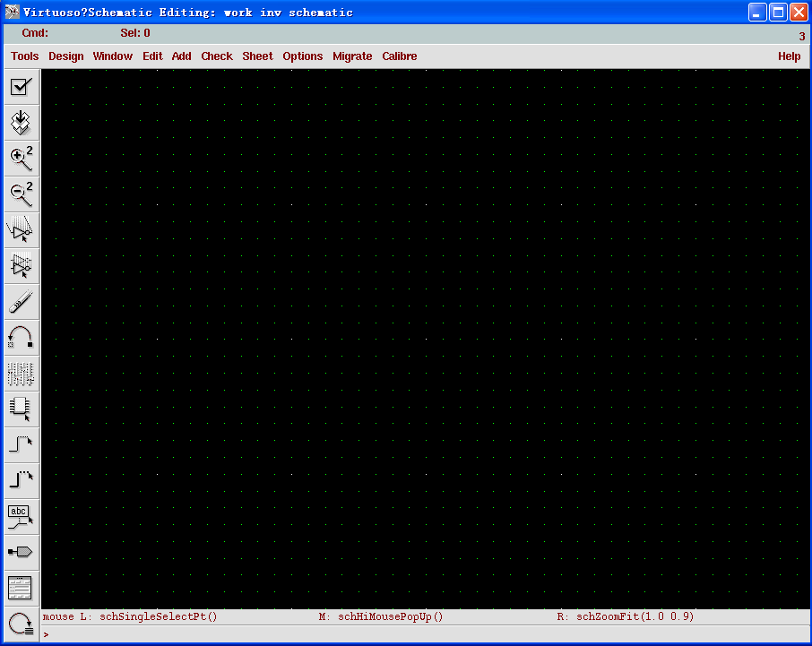
菜单项
当前命令
当前选择Instance个数
放大缩小的快速图示
Schematic编辑窗口
修改、移动及复制的快速图示
这些是编辑时的快速图示，也可以使用hot key，在编辑时可以配合shift做加选及ctrl做少选
Repeat

Slide 29
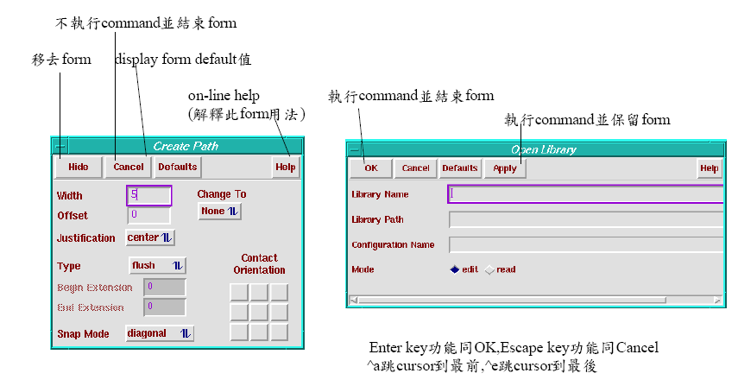

Slide 30
Cadence原理图输入与网表导出

Slide 31
原理图输入流程
建库
建底层单元
电路图输入
设置电路元件属性
Check & Save
生成symbol

Slide 32
建库
在~/project目录下启动Cadence: icfb&
选择CIW中的菜单：File->New->Library…
指定库名、路径和工艺文件
或直接利用前面已经建好的library: work

Slide 33
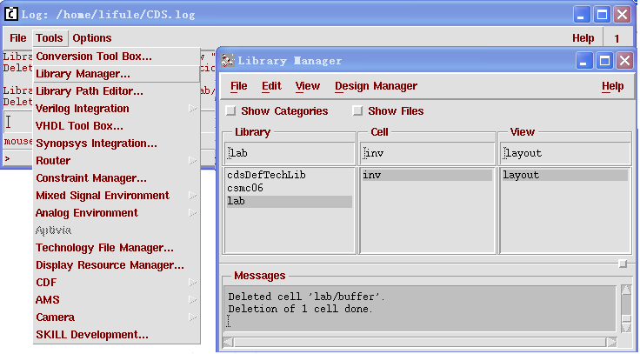
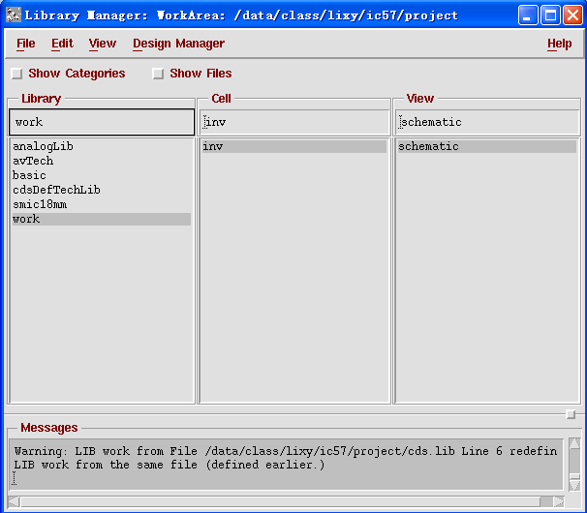
查看现有library:cell:view

Slide 34
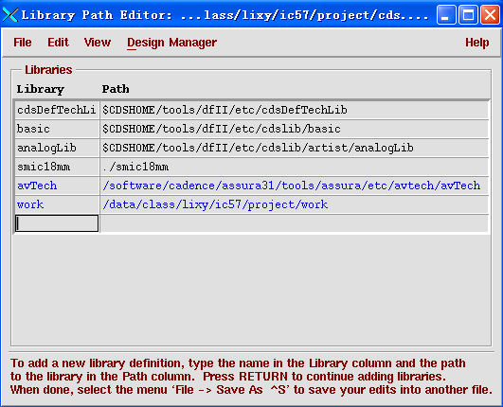
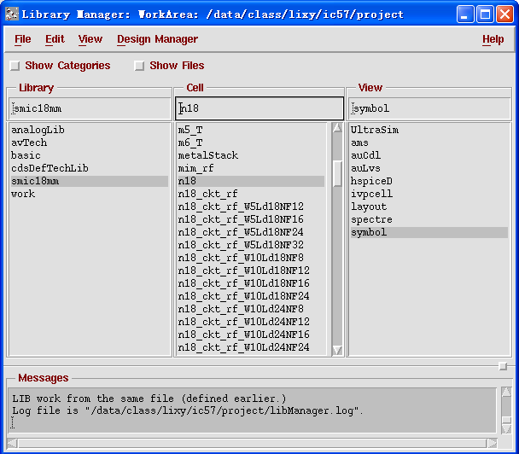
查看现有library:cell:view
找到了nmos:symbol

Slide 35
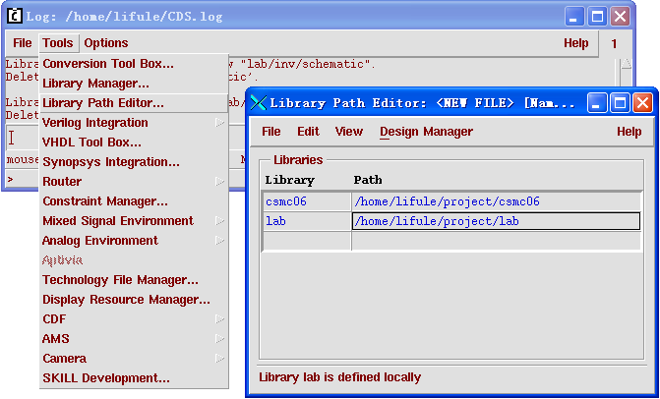
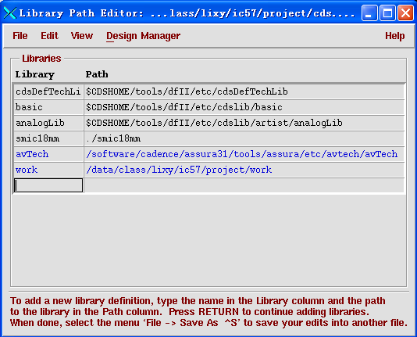
查看库路径

Slide 36
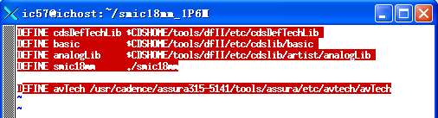
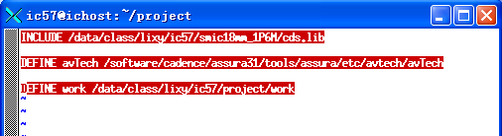
查看cds.lib
用vi cds.lib查看其内容
对比
要修改库路径，对两者中任何一个修改即可

Slide 37
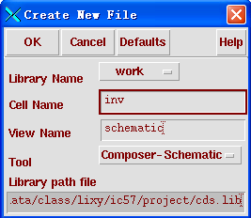
创建基本单元
选择CIW中的File->New->Cell View…
选择library name: work
输入cell name: and2
选择Tool: Composer-schematic，这时View name自动变为: schematic
按OK进入schematic editor
and2

Slide 38
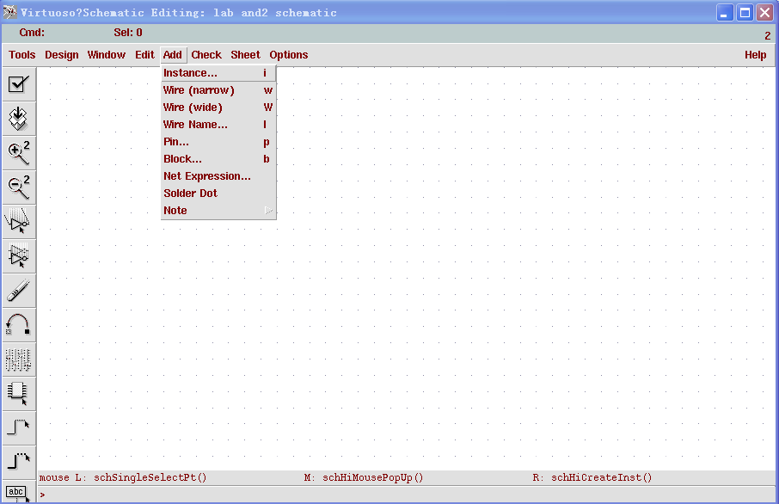
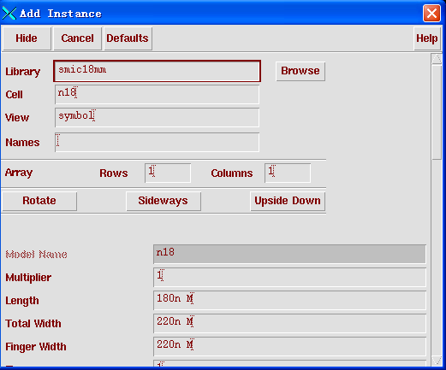
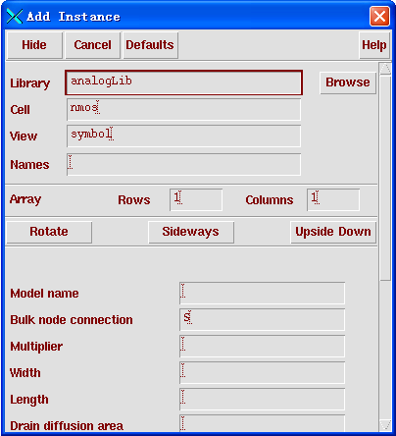

Check and Save
Hot key
Schematic editor window
按此选择library:cell:view
快速操作图示

Slide 39
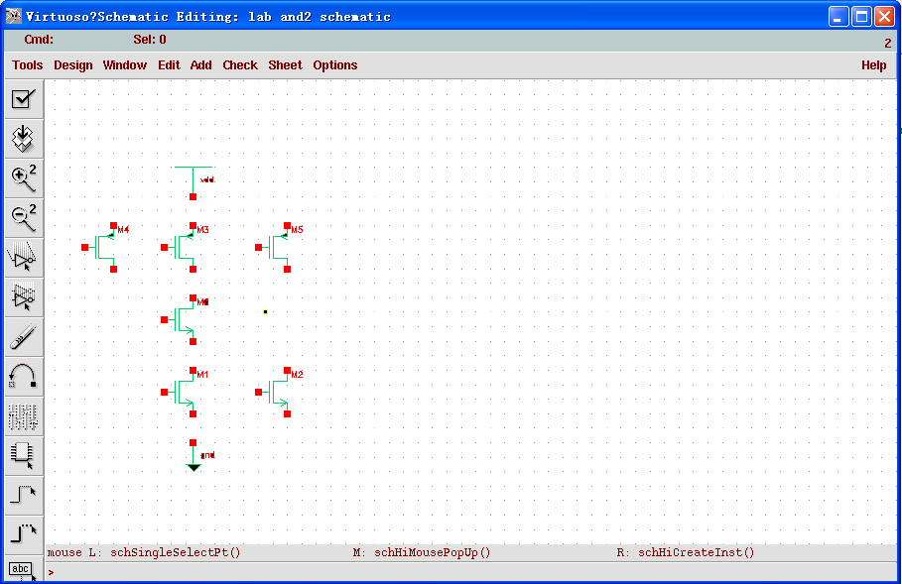
加入元件
基本元件：smic18mm库中n18/p18；analogLib库中的vdd（电源）；gnd（地）……

Slide 40
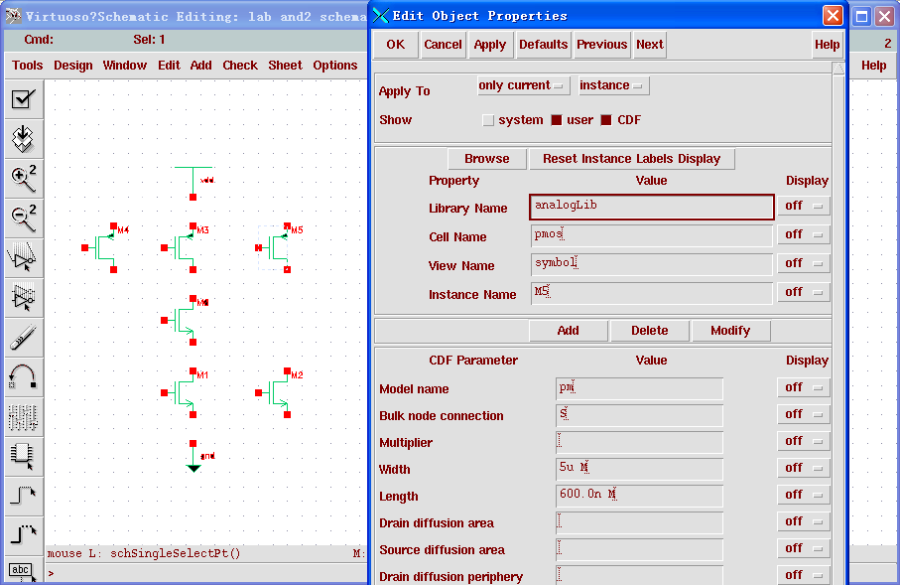
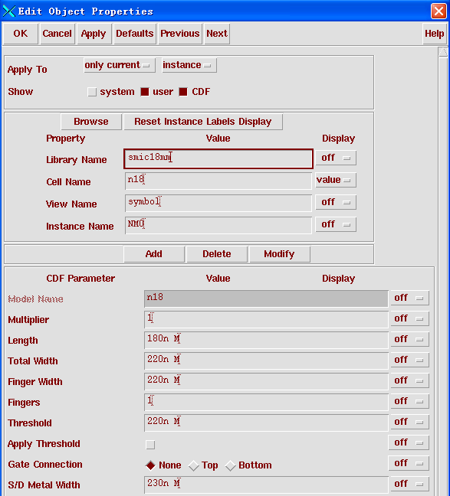
定义元件属性
选中元件按‘q’键
器件的CDF属性对应于HSPICE模型中的各属性，Instance Name对应网单中的元件名，Model Name对应网单中的模型名
定义元件参数

Slide 41
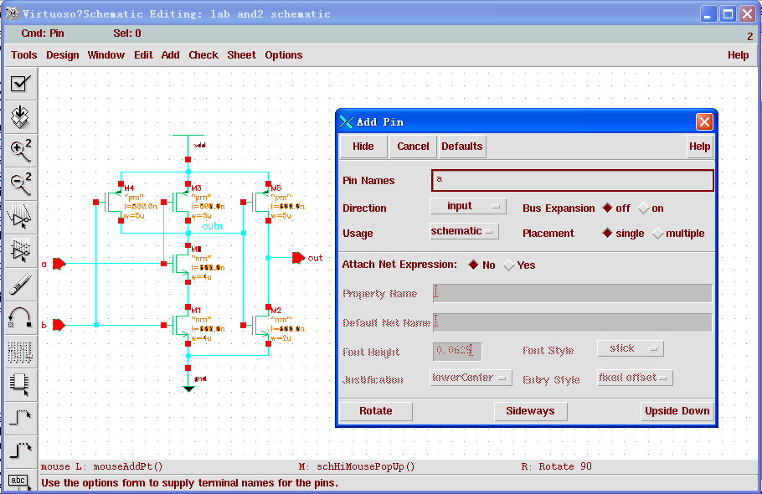
加wire, wirename, pin
Wire name
注意pin的方向
加wire可按“w”

Slide 42
Wire连接
单击wire(narrow)按钮
鼠标单击选中起始点；
再点击鼠标选中第二点；
双击——画出终点；
Wire(wide)的绘制方法与此相同，二者无本质区别。

Slide 43
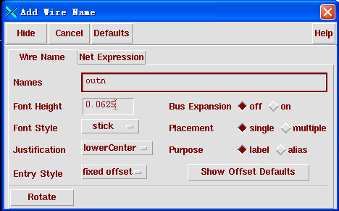
添加wire name
点击wire name按钮
输入节点名
点击目标wire，放置
Wire name相当于给节点命名，同名节点被认为是一个电气节点。

Slide 44
基本编辑操作
复制/移动：
  点击工具栏复制/移动按钮或按“c”/ “m” ；
  单击操作对象，该对象就会粘到鼠标指针上，如果想把几个对象作为一个整体一起移动，则要先选中所有操作对象；
  再次单击一下鼠标，放置对象。
删除：
  电击delete按钮或按“d”，
  选中要删除的对象；

Slide 45
基本编辑操作
Undo：点击Undo按钮或按“u” ；
改变编辑模式：在按过功能按钮后系统会保持相应的编辑状态，因此可以连续操作。
  模式切换：按其它按钮
  退出当前模式：按Esc键。
查看、更改属性：
  点击”Instance properties”按钮或按“q”

Slide 46
电路检查与保存
点击check&save按钮
错误内容：CIW窗口会显示错误说明。
  节点悬空
  输出短路
  输入开路

Slide 47
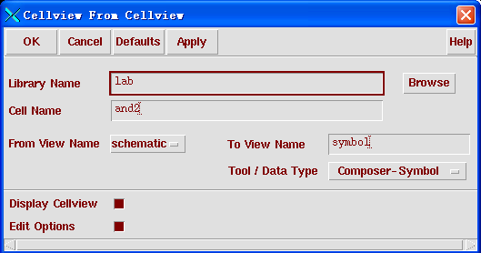
自动创建symbol
选择COMPOSER的菜单：Design->Create Cellview->From Cellview…
弹出窗口中已自动设置好library:cellview，检查无误OK

Slide 48
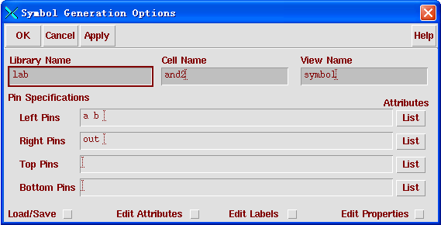
自动创建symbol
设置PIN的名字和位置
按OK后自动依据schematic建立一个简单的symbol；你也可以修改pin的位置

Slide 49
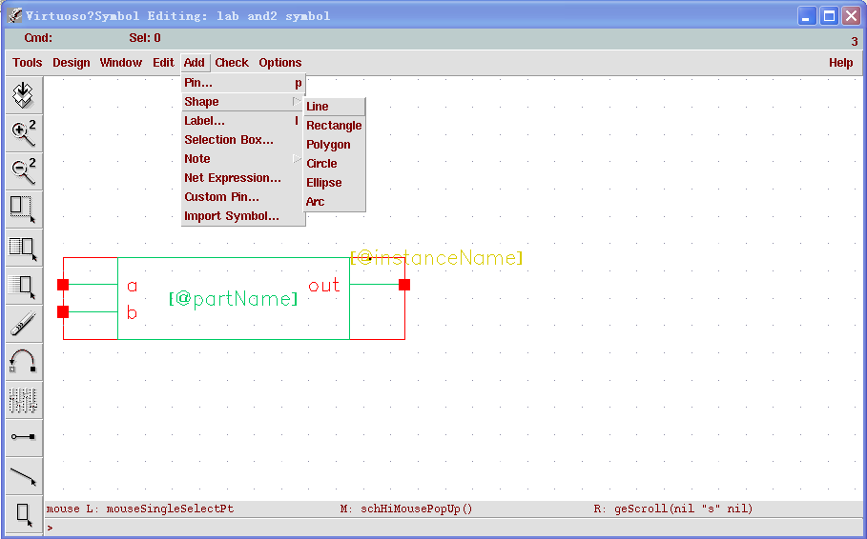
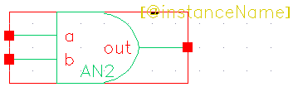
修改symbol view
Symbol editor window
应用Shape function将左图编辑成下面的图形
最后check and save
选择范围定义框

Slide 50
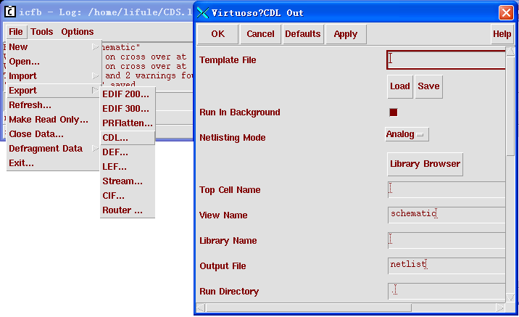
导出网表
后台工作，按OK后等待出现窗口提示，若fail，需到si.log查看原因，一般为最后一次对schematic修改后没有check and save
点击选择lab:and2
输出网表文件名

Slide 51
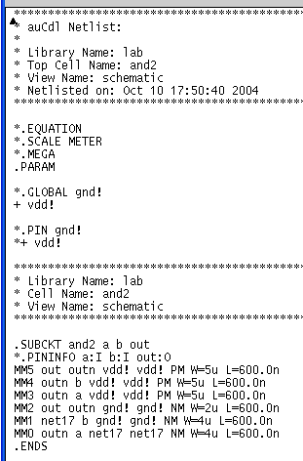
Hspice Netlist
这里的Netlist只包括电路描述部分，若要执行Hspice仿真，还需进行修改：
将gnd!改为0
删.subckt和.ends语句，并在最后加结束语句.end
加电源：vpower vdd! 0 5
加输入信号
加网表标题
加元件model
加分析语句和输出控制语句
可用于 LVS
Netlist

Slide 52
可执行的Hspice Netlist
标题
An example of hspice netlist
.lib ‘~/spice/csmc.lib' tt
.options post probe
.probe v(a) v(b) v(out)
.trans 0.01ns 200ns uic
vpower vdd! 0 5
vs1 a 0 pulse 0 5 10n 0.1n 0.1n 5n 10n
vs2 b 0 pulse 0 5 20n 0.1n 0.1n 10n 20n
MM5 out outn vdd! vdd! PM W=5u L=600.0n
MM4 outn b vdd! vdd! PM W=5u L=600.0n
MM3 outn a vdd! vdd! PM W=5u L=600.0n
MM2 out outn 0 0 NM W=2u L=600.0n
MM1 net17 b 0 0 NM W=4u L=600.0n
MM0 outn a net17 net17 NM W=4u L=600.0n
.end
元件模型
输出控制
分析设置
电源
输入信号
由schematic导出的电路描述
结束语句

Slide 53
Analog Design Environment

Slide 54
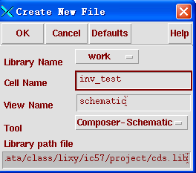
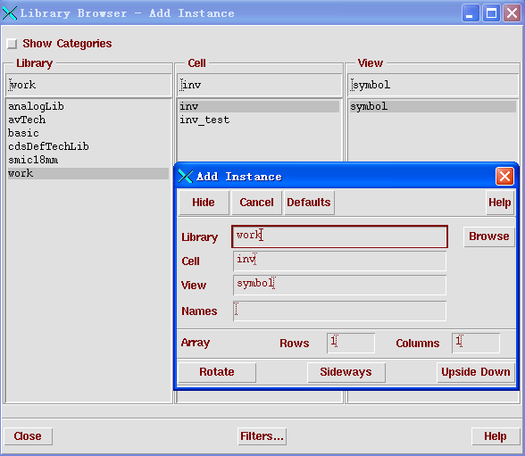
创建测试电路图
新建一个基本单元：Cell View
在打开的窗口中调用刚建立的Symbol

Slide 55
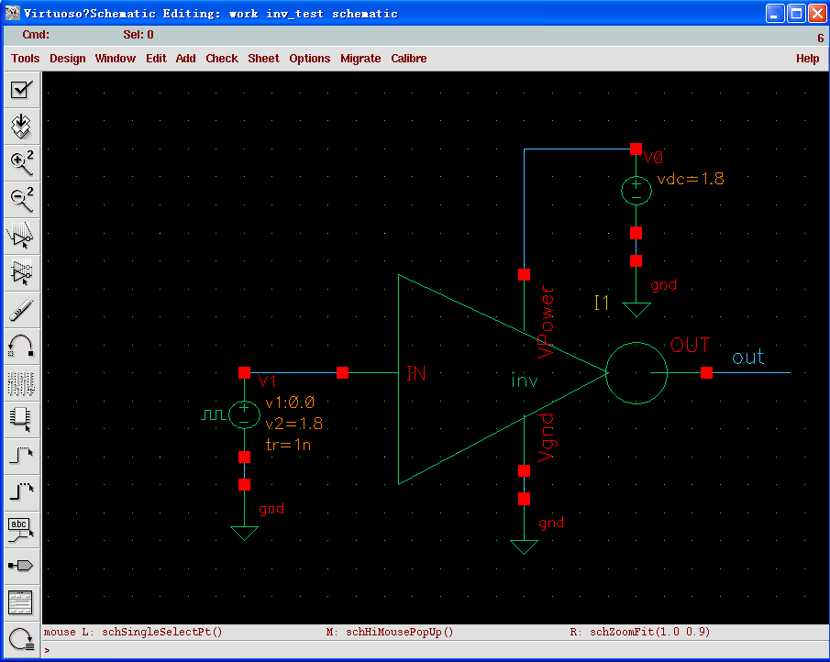
创建测试电路图（续）
加上analogLib库中的vdc（电源）、gnd（地）和vsin、vpulse（激励信号）等
从此进入下一页面的工具

Slide 56
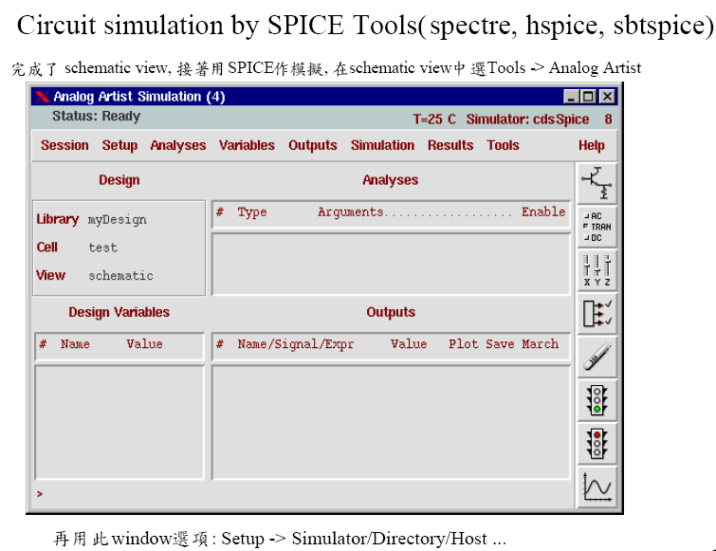
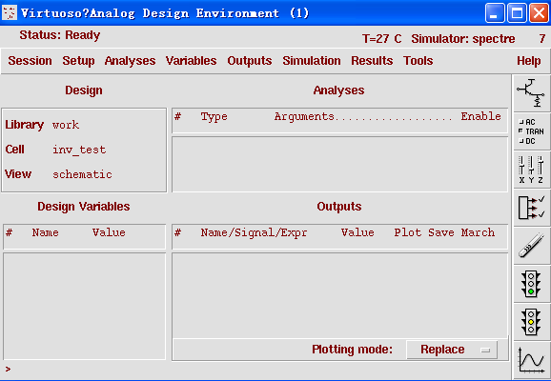

Slide 57
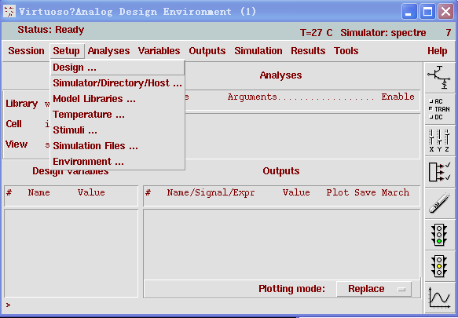
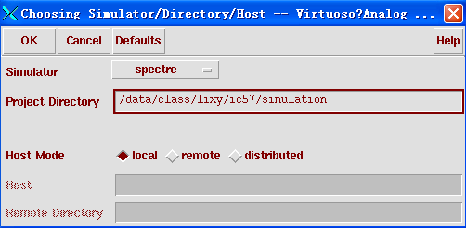
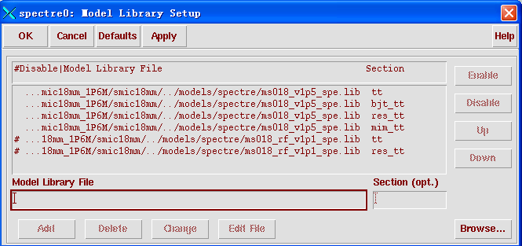
指定模拟工具和库文件
仿真结果存放地
这两行需要利用右面的Disable按钮，使之不包括在仿真设置中，否则会有问题

Slide 58
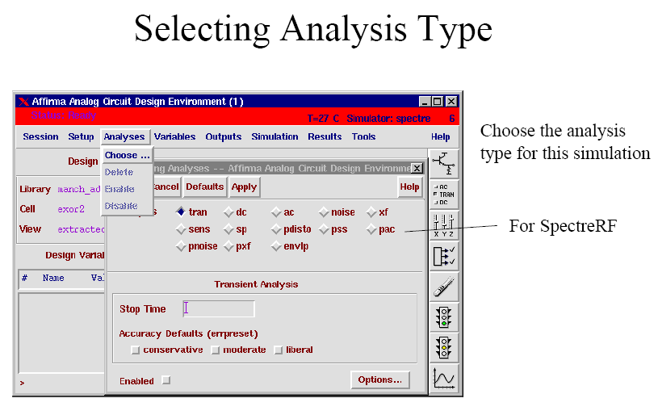

Slide 59


Slide 60



Slide 61



Slide 62



Slide 63
Microsim原理图输入与网表生成

Slide 64
Microsim做原理图输入工具
只需安装其中的schematic工具
只需最小安装
无须用到其中的Pspice仿真工具，在安装时没有license设置的问题
基于PC、windows操作系统，简单易用
与PC版Hspice配合使用，可将版图以前的设计全部在PC上完成（尤其对于模拟集成电路）

Slide 65
Microsim 安装
双击setup开始安装
弹出welcome窗口，点击next
弹出Installation setup窗口，默认为选择第一项，直接next
弹出license agreement窗口，点击yes

Slide 66

Microsim 安装
弹出MicroSim Program Types窗口，如下图选择，然后next
仅安装schematic工具

Slide 67

Microsim 安装
弹出MicroSim Program ID窗口，如下图输入5位数字，然后next

Slide 68

Microsim 安装
弹出Congratulations on purchasing窗口，直接next
弹出Select Packages窗口，如下图选择，然后next

Slide 69

Microsim 安装
弹出Installation Options窗口，如下图设定，然后next
最小安装
通过Browse选择安装路径，建议不要安装在C区

Slide 70

Microsim 安装
弹出Microsim Program folder setup窗口，直接next
弹出Starting Copying Files窗口，直接next
等待，直到弹出Working Directory窗口，设置工作目录，然后next
安装目录： f:\msim8
工作目录：f:\msim8\Projects

Slide 71

Microsim 安装
弹出Library Directory窗口，设置用户元件库目录，然后next
安装目录： f:\msim8
工作目录：f:\msim8\Projects
用户库目录：f:\msim8\UserLib

Slide 72
Microsim 安装
弹出Extension Registration窗口，点击否(No)
弹出Acrobat 3.0 Installation窗口，点击否(No)
弹出Microsim Setup Complete窗口，点击Finish完成安装
点击 开始 -》所有程序 -》MicroSim Realease 8 -》Schematics 弹出Microsim design manager 窗口和 Schematic 编辑窗口

Slide 73


建Workspace
相当于Cadence工作目录下建设计库

Slide 74
Schematic编辑设置
在MicroSim Schematics窗口，点击 File -> new，出现空白编辑区
将符号库course.lib拷贝至用户库目录下(f:\msim8\userlib)

Slide 75

schematic编辑设置
将course.lib加入编辑器库list中：
  点 Options -> Editor Configuration …

Slide 76


schematic编辑
放置元件和连线
1)get new part 快速图示
晶体管：Nmos; pmos 地：agnd 全局节点：bubble
画线
2)元件名+回车

Slide 77

schematic编辑与网表生成
定义元件属性（双击）
加输入输出端口(if_in,if_out)
加wire name，即label
Analysis -> Create Netlist
Analysis -> Examine Netlist
查看生成的网表

Slide 78
由Schematics生成的网表
* Schematics Netlist *
.EXTERNAL INPUT a
.EXTERNAL INPUT b
.EXTERNAL OUTPUT out
M_M2 outn b vdd vdd mp L=0.6u W=5u
M_M3 outn a vdd vdd mp L=0.6u W=5u
M_M4 out outn vdd vdd mp L=0.6u W=5u
M_U3 $N_0001 b 0 0 mn L=0.6u W=4u
M_U4 out outn 0 0 mn L=0.6u W=2u
M_U2 outn a $N_0001 0 mn L=0.6u W=4u
端口定义可去掉
可用于LVS
系统自动生成的node name总以$开始，$在Hspice语法中表示注释，故应用空格进行全局替换

Slide 79
可执行的Hspice Netlist
标题
An example of hspice netlist
.lib 'f:\spice\userlib\csmc.lib' tt
.options post probe
.probe v(a) v(b) v(out)
.trans 0.01ns 200ns uic
vpower vdd 0 5
vs1 a 0 pulse 0 5 10n 0.1n 0.1n 5n 10n
vs2 b 0 pulse 0 5 20n 0.1n 0.1n 10n 20n
M_M2 a b vdd vdd mp L=0.6u W=5u
M_M3 a N_0001 vdd vdd mp L=0.6u W=5u
M_M4 out a vdd vdd mp L=0.6u W=5u
M_U2 a N_0001 N_0002 0 mn L=0.6u W=4u
M_U3 N_0002 b 0 0 mn L=0.6u W=4u
M_U4 out a 0 0 mn L=0.6u W=2u
.end
元件模型
输出控制
分析设置
电源
输入信号
由Microsim schematics导出的电路描述
结束语句

Slide 80
Hspice仿真简介
Full-custom设计流程第二步：仿真

Slide 81
Introduction to Hspice (UNIX)
以前面产生的可执行网表为例，历经一个完成的仿真过程
  环境设置
  Netlist内容分析
  启动spice仿真
  查看仿真结果
  对仿真结果进行分析

Slide 82
环境设置
新建一个专用于仿真的目录：
  cd mkdir spice
SMIC18 hspice模型库文件放于如下目录：
  /data2/users/chby/Cadence_PDK/smic18mm_1P6M_200502021831/models/hspice/
  首先阅读该目录下的ms018_rf_v1p1_readme.txt文件（用vi命令打开）
在仿真目录下新建一个设计目录
  cd ~/spice mkdir lab1
将可执行网表拷贝至设计目录下，并令后缀为*.sp
  cp ~/project/netlist ~/spice/lab1/and2.sp

Slide 83
Netlist分析
标题
An example of hspice netlist
.lib ‘~/spice/csmc.lib' tt
.options post probe
.probe v(a) v(b) v(out)
.trans 0.01ns 200ns uic
vpower vdd! 0 5
vs1 a 0 pulse 0 5 10n 0.1n 0.1n 5n 10n
vs2 b 0 pulse 0 5 20n 0.1n 0.1n 10n 20n
MM5 out outn vdd! vdd! PM W=5u L=600.0n
MM4 outn b vdd! vdd! PM W=5u L=600.0n
MM3 outn a vdd! vdd! PM W=5u L=600.0n
MM2 out outn 0 0 NM W=2u L=600.0n
MM1 net17 b 0 0 NM W=4u L=600.0n
MM0 outn a net17 net17 NM W=4u L=600.0n
.end
元件模型
输出控制
分析设置
电源
输入信号
由schematic导出的电路描述
结束语句

Slide 84
Netlist分析
.lib ‘~/spice/csmc.lib’指定工艺模型库，tt指定mos模型的corner
tt: typical nmos; typical pmos ff: fast nmos; fast pmos fs: fast nmos; slow pmos sf: slow nmos; fast pmos ss: slow nmos; slow pmos
An example of hspice netlist
.lib ‘~/spice/csmc.lib' tt
.options post probe
.probe v(a) v(b) v(out)
.trans 0.01ns 200ns uic
……
Graphic output for “awaves”（图形化仿真结果观察工具）
.options post 输出所有输入输出和内部节点信号
.options post probe + .probe v(a) v(b) …输出指定节点信号

Slide 85
Netlist分析
瞬态仿真，仿真长度为200ns，步长为0.01ns
Uic表示不做直流工作点分析，直接开始瞬态仿真
An example of hspice netlist
.lib ‘~/spice/csmc.lib' tt
.options post probe
.probe v(a) v(b) v(out)
.trans 0.01ns 200ns uic
……
其他仿真类型：
.OP 直流工作点分析
.DC vin 1V 3V 0.1V 直流扫描
.AC DEC 1K 100MEG 交流小信号分析

Slide 86
Netlist分析
An example of hspice netlist
.lib ‘~/spice/csmc.lib' tt
.options post probe
.probe v(a) v(b) v(out)
.trans 0.01ns 200ns uic
vpower vdd! 0 5
vs1 a 0 pulse 0 5 10n 0.1n 0.1n 5n 10n
vs2 b 0 pulse 0 5 20n 0.1n 0.1n 10n 20n
……
Vdd!
独立源
5V
0
tpw
v2
v1
tr
tf
td
tper
Vpul n1 n2 pulse v1 v2 td tr tf tpw tper

Slide 87
启动spice仿真
在设计目录下启动仿真：
  cd ~/spice/lab1
  Hsp2k
  hspice and2.sp

Slide 88

查看仿真结果
在设计目录下启动Awaves&：
  cd ~/spice/lab1
  awaves&

Slide 89

查看仿真结果
title
.options post probe
.probe v(a) v(b) v(out)
双击

Slide 90

分析仿真结果
多信号波形显示在overlay和stacked两种模式间切换，目前为stacked，将切换为overlay
由波形可知实现了与门的功能
Waves zoomer
点击右键

Slide 91

分析仿真结果
加指针可以显示时间、电压等，可用来测量与门输出的tr, tf, td等指标

Slide 92

Introduction to Hspice (Windows)
安装synopsys Hspice 2003 (2001)
环境设置（建立工作目录，拷贝库等）
开始 -> 所有程序 -> Hspice -> hspui
集中控制窗口，可直接启动仿真，启动图形化输出窗口，和查看网表等

Slide 93
前端设计方法小结
Spectre (UNIX)
本讲重点
Netlist
Cadence composer
Hspice (UNIX)
dos2unix filename1 filename2
Circuit input tool
unix2dos filename1 filename2
Microsim schematics
Hspice (windows)
EPD

